Slide 1



Software
Dělení programů

Slide 2


Software = programy
Systém
Kancelářské ( textový editor, tabulkový kalkulátor, prezentace)
Grafické, fotografie
Audio, video
Internet (prohlížeče)
Antivirové
Hry, výukové programy

Slide 3
Systém = Systémový software
V současné době je základním programem v počítači jádro, které je součástí operačního systému
Operační systém = základní program, který musí být součástí každého počítače
např. Windows
Linux

Slide 4



Aplikační software
umožňuje využít počítač uživatelem k užitečné činnosti
např. Microsoft Word
LibreOffice

Slide 5
Kancelářské programy (balíčky)
Microsoft office
Word - textový editor
Excel - tabulkový kalkulátor
PowerPoint – prezentace
LibreOffice (OpenOffice)
Writer – textový editor
Calc – tabulkový procesor
Impress – prezentační nástroj
Draw – grafický editor

Slide 6
Grafické programy
grafické programy umožňují uživateli kreslit a upravovat grafické soubory
vektorový grafický editor – PDF
Např. program CorelDraw a specializované vektorové editory se používají pro technické kreslení (anglicky Computer Aided Design, CAD)
bitmapový grafický editor - mají koncovky JPEG, PNG, GIF
Např. GIMP nebo Adobe Photoshop , …

Slide 7
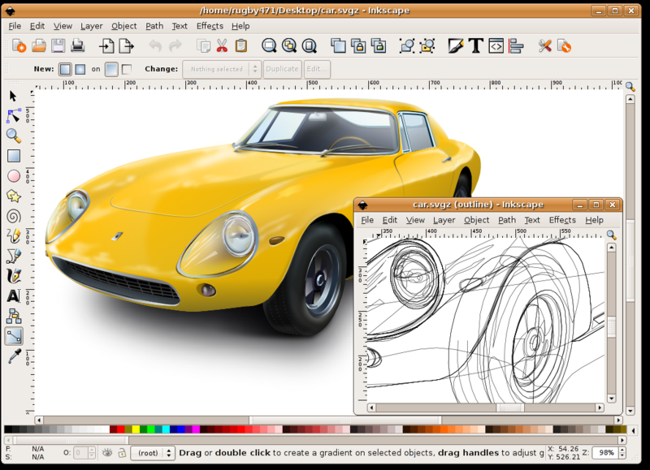
V programu Inkscape
-vektorový grafický editor

Slide 8

Úprava fotografií
Zoner Photo Studio
IrfanView
Adobe Photoshop

Slide 9

Audio, video
Windows Media Player
Winamp
KMPlayer

Slide 10

Webové=Internetové prohlížeče
Nejpoužívanější prohlížeče v jednotlivých zemích
Internet Explorer
Google Chrome
Mozilla Firefox
Opera

Slide 11


Antivirové programy
počítačový software, který slouží k identifikaci, odstraňování a eliminaci počítačových virů a jiného škodlivého software
AVG – antivirový systém od české firmy AVG Technologies
avast! – český antivirový program od firmy ALWIL Software
Microsoft Security Essentials – bezplatný antivirus i pro menší podniky
Norton AntiVirus – produkt firmy Symantec pro domácí uživatele
ESET NOD32 Antivirus – slovenský komerční antivirový program

Slide 12

Hry a zábava
Programy pro zábavu i poučení
Počítačové hry
Video hry – herní konzole
Internetové hry
On line hry po internetu
Po síti
Adventury, akční hry, sportovní, simulátory, budovatelské strategie, …

Slide 13


Výukové programy
Programy podle předmětů ve školních osnovách, často i ve spojení s interaktivní učebnicí
Matematika, Český jazyk, Anglický, Německý jazyk, Zeměpis ….
Firmy zabývající se výukovým softwarem
Nakladatelství Fraus, Terasoft, Nakladatelství Alter, Nakladatelství Nová škola, LANGMaster, Tobiáš a další.…

Slide 14
Zdroje informací
Obr.1 .: Konstantin Rotkevich 2007. citace 14.9. 2012 http://cs.wikipedia.org/wiki/Soubor:Inkscape0.45.png
Ostatní obrázky jsou u klipartů

